Slide 1
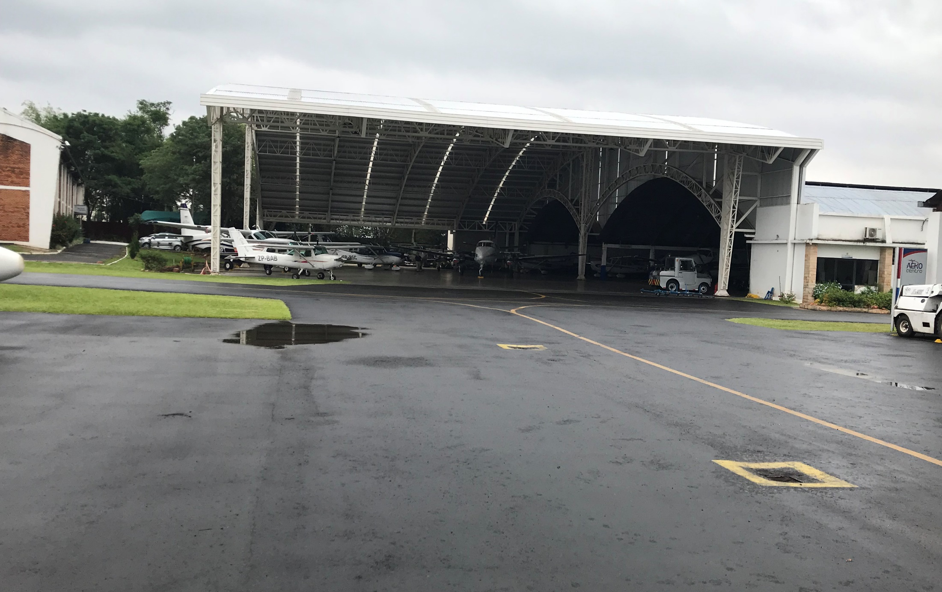

Curso GSI AIR
Módulo N° 16: Manual de la organización de mantenimiento (MOM)

Slide 2


Manual de la organización de mantenimiento (MOM)
Debe ser confeccionado para uso y orientación de personal de la OMA
Busca asegurar que el mantenimiento sea ejecutado de manera estándar
📕
Proporciona información sobre:
Estructura de la OMA
Funciones y responsabilidades
Procedimientos de toda actividad de la OMA
Sistema de calidad
SMS.
Notes:
3.1 El MOM es un documento que proporciona información sobre la estructura de la organización, funciones y responsabilidades del personal del nivel gerencial, los procedimientos para toda actividad que realiza el personal de la OM, el sistema de calidad, el sistema de control de mantenimiento y el sistema de inspección que la OM debe observar para verificar la calidad de los trabajos realizados.
3.2 El MOM es un documento para uso y orientación al personal de la OM.
3.3 Los procedimientos descritos en el MOM aseguran que la OM va a ejecutar el mantenimiento de una manera estandarizada de acuerdo a su aprobación. Éste debe reflejar los procedimientos y procesos actuales de la organización.

Slide 3


MOM
Debe mantenerse actualizado y asegurar su disponibilidad con una apropiada distribución de sus copias.
📕
Puede ser un solo documento o un manual central y otros documentos o manuales referenciados en el.
Notes:
3.4 Todas las OMs deben mantener actualizado su MOM y todas las copias distribuidas; de manera de asegurar que este manual esté disponible para todo el personal involucrado en el mantenimiento, sin importar el cargo de ellos, ni el medio utilizado (electrónicos, CD, etc.). Si el MOM remitido a la AAC es digital, debe estar en un formato aceptable a la AAC.
3.5 El MOM remitido por la OM puede estar separado o puede estar combinado en un solo manual. El formato debe permitir su revisión y control de páginas de manera simple. El inspector se debe asegurar que se reflejen de forma precisa los procedimientos usados en el mantenimiento. Para describir completamente el sistema de mantenimiento y de inspección, la OM puede desarrollar algunos procedimientos complementarios a los requisitos establecidos en el LAR 145.

Slide 4

MOM
Desarrollado sobre la base de la lista de capacidades, y de acuerdo a la dimensión y complejidad de la OMA.
Aceptado por la AAC.
Notes:
3.6 El MOM debe desarrollarse sobre la base de la lista de capacidad y al tamaño y complejidad de la OM; además debe contener como mínimo todos los procedimientos establecidos en la LAR 145.275 (b) y lo indicado en el Apéndice 1 del LAR145.
3.7 El MOM es un documento que es aceptado por la AAC y debe mantenerse actualizado y ser accesible para el personal de la OM;

Slide 5

Contenido y estructura del MOM

Slide 6
Parte 1 - Administración
Lineamientos que se seguirá para la administración del MOM ( lista de paginas efectivas y procedimientos de enmiendas)
01
Personal de la OMA (funciones y responsabilidades
02
Declaración firmada por el Gerente Responsable de que el manual será cumplido por todo el personal
03
Nombres de los puestos claves y del personal de certificación
04
Organigrama
05
Descripción general de las instalaciones
06
Notes:
Parte 1 Administración
1.1 Definiciones y abreviaturas usadas en el MOM;
1.2 Una descripción de los procedimientos de la organización y los sistemas de inspección o sistemas de calidad y que tome en consideración la gestión de la seguridad operacional;
1.3 Una declaración firmada por el gerente responsable, basándose en la lista de cumplimiento del LAR 145, confirmando que el manual de la organización de mantenimiento y cualquier manual asociado referenciado define el cumplimiento del LAR 145 y que éste será cumplido en todo momento;
1.4 La política y los objetivos de seguridad operacional y de calidad, y los procedimientos para su revisión periódica relativa para asegurar su aplicabilidad en la OMA;
1.5 Los nombres de los cargos y nombres del personal clave de la organización;
1.6 Los nombres de las personas de certificación;
1.7 Las obligaciones y responsabilidades de las personas con puestos gerenciales y del personal de certificación, incluyendo los asuntos que pueden tratar directamente con la AAC a nombre de la OMA LAR 145;
1.8 Un organigrama que muestre las líneas de responsabilidad del personal clave de la organización;
1.9 Una indicación general de los recursos humanos necesarios para atender la lista de capacidades;
1.10 Una descripción general de las instalaciones ubicadas en cada dirección especificada en el certificado de aprobación de la OMA LAR 145;
1.11 Procedimiento para efectuar modificaciones menores al MOM;
1.12 Procedimiento de enmiendas y control de páginas efectivas al manual de la organización de mantenimiento y de SMS (MSMS), registro de revisiones y lista de distribuciones de manual;
1.13 Procedimientos para que las enmiendas al manual (o manuales) sean distribuidas en toda la organización o a las personas a quienes se les haya entregado previamente una copia;
1.14 Procedimiento de notificación a la AAC que aprobó la OMA respecto a cambios en la organización, sus actividades, aprobaciones, ubicación y personal;
1.15 Una lista actualizada de las funciones de mantenimiento subcontratadas bajo el sistema de calidad e inspección de la OMA LAR 145, si es el caso;
1.16 Una lista actualizada de ubicaciones de mantenimiento, si es el caso;
1.17 Una lista actualizada de las funciones de mantenimiento que las organizaciones de mantenimiento subcontratan a organizaciones de mantenimiento aprobadas LAR 145, si es el caso.

Slide 7
Cambios en la Parte 1
  1.6 Los nombres de las personas de certificación y el alcance de su autorización;
  ……
  1.15 Una descripción de los procedimientos para implantar los cambios que afectan a la aprobación del organismo de mantenimiento;

Slide 8
Parte 2 - Procedimientos del sistema de mantenimiento, inspección y de calidad
Procedimientos relacionados a la competencia del personal de acuerdo a los alcances
Reportes de fallas, caso de mal funcionamiento, defectos y otros sucesos
Preparación de los CCM
Control de los datos de mantenimiento
Llenado de registros
Control de proveedores
Parte 2
Control de los trabajos efectuados
Control de herramientas
Registro del personal de certificación
Control de material de almacén
Trabajo sub-contratado
Procedimientos de mantenimiento
Notes:
Parte 2 Procedimientos del sistema de mantenimiento, inspección y de calidad (Sección 145.340)
Una descripción de los procedimientos del sistema de mantenimiento, inspección y de calidad requerido por la Sección 145.340 de este reglamento, el cual debe considerar:
2.1 Los procedimientos utilizados para establecer y controlar la competencia del personal de la organización de acuerdo con los alcances de la organización;
2.2 una descripción general del trabajo que se autoriza;
2.3 procedimientos para preparar la certificación de conformidad de mantenimiento y las circunstancias en que ha de firmarse como lo requiere la Sección 145.330 de este reglamento;
2.4 Una descripción del método empleado para completar y conservar los registros de mantenimientos requeridos en la Sección 145.335 de este reglamento;
2.5 sistema de control de registros de mantenimiento en computadora y métodos utilizados para respaldo de la información;
2.6 un procedimiento para mantener un listado mensual actualizado de los trabajos de mantenimiento;
2.7 procedimiento para aprobar al personal autorizado a firmar la certificación de conformidad de mantenimiento y el alcance de dichas autorizaciones;
2.8 procedimientos de registros del personal de certificación;
2.9 procedimiento para la emisión de conformidad de mantenimiento cuando un trabajo es subcontratado;
2.10 procedimientos que aseguren con respecto a las aeronaves y/o componentes de aeronaves, se trasmitan al explotador aéreo, a la organización responsable del diseño del tipo de esa aeronave y a la AAC del Estado de matrícula las fallas, caso de mal funcionamiento, defectos y otros sucesos que tengan o pudieran tener efectos adversos sobre el mantenimiento de la aeronavegabilidad;
2.11 procedimientos para recibir, evaluar, enmendar y distribuir dentro de la organización de mantenimiento, todos los datos necesarios para la aeronavegabilidad, emitidos por el poseedor del certificado de tipo u organización del diseño de tipo;
2.12 cuando corresponda, procedimientos adicionales para cumplir con los procedimientos y requisitos del manual del explotador aéreo o propietario de la aeronave;
2.13 procedimientos de evaluación, validación y control de proveedores;
2.14 procedimientos de evaluación, validación y control de subcontratistas;
2.15 procedimientos para almacenamiento, segregación y entrega de componentes de aeronave y materiales para mantenimiento;
2.16 procedimientos de aceptación de herramientas y equipos;
2.17 procedimiento de control y calibración de herramientas y equipos;
2.18 procedimientos para la administración de herramientas y equipamiento por el personal;
2.19 estándares de limpieza de las instalaciones de mantenimiento;
2.20 instrucciones de mantenimiento y relación con las instrucciones de los fabricantes de la aeronave o componente de aeronave, incluyendo actualización y disponibilidad al personal;
2.21 procedimientos de reparación mayor;
2.22 procedimientos de cumplimiento del programa de mantenimiento de la aeronave;
2.23 procedimiento para el cumplimiento de las directivas de aeronavegabilidad;
2.24 procedimiento para el cumplimiento de modificaciones;
2.25 procedimiento para rectificación de defectos que aparezcan durante el mantenimiento;
2.26 procedimiento para preparar y enviar los informes de condiciones no aeronavegables;
2.27 procedimiento para devolución de componentes defectuosos al almacén de materiales;
2,28 procedimiento para mantener y controlar componentes y materiales en cuarentena;
2.29 procedimiento para devolución de componentes defectuosos al subcontratista y proveedores;
2.30 procedimiento para el control de componentes defectuosos enviados a los proveedores de los mismos;
2.31 procedimiento para realizar mantenimiento a operadores o propietarios de aeronaves, incluyendo, llenado de formularios, procedimientos y registros del explotador aéreo o propietario de la aeronave;
2.32 procedimientos para el uso de la documentación de mantenimiento y su cumplimiento; y
2.33 referencia a los procedimientos de mantenimiento específicos, tales como: procedimientos de corrido (running) de motor; procedimientos de presurización en tierra de las aeronaves; procedimientos de remolque de aeronaves y procedimientos de rodaje (taxeo) de aeronaves (de acuerdo a las habilitaciones de la OMA).

Slide 9
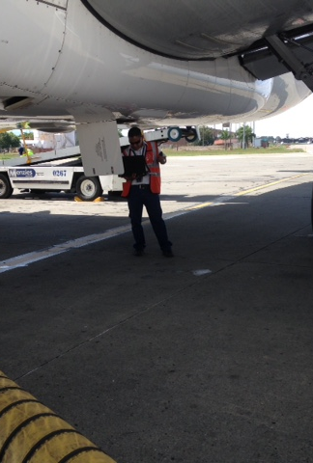
Parte 3 - Procedimientos adicionales de mantenimiento por localidad
Cualquier localidad adicional (base adicional) debe tener el mismo estándar que la base principal y tener procedimientos de acuerdo al alcance de la L-C de dicha localidad.
Entre los principales procedimientos estarán:
  Dar servicio de línea
  Control de defectos repetitivos
  Llenado del registro técnico de vuelo;
  Retorno de partes defectuosas.
Notes:
Parte 3 Procedimientos adicionales de mantenimiento por localidad (cuando sea aplicable)
3.1 Procedimiento para el control de componentes, herramientas, equipo, materiales, etc. de mantenimiento de línea;
3.2 Procedimientos de mantenimiento de líneas para dar servicio, abastecer de combustible, deshielo, etc. a las aeronaves;
3.3 Procedimiento para el control de mantenimiento de línea de defectos y defectos repetitivos;
3.4 Procedimiento de línea para llenar el registro técnico de vuelo de la aeronave y emitir la conformidad de mantenimiento respectiva, según corresponda;
3.5 Procedimiento para el retorno de partes defectuosas removidas de la aeronave; y
3.6 Procedimiento para mantener actualizada la información sobre la capacidad instalada para la ejecución de mantenimiento en las bases adicionales de mantenimiento.

Slide 10
Parte 4 - Procedimientos del sistema de inspección
Cumplimiento de
inspecciones (por
accidentes – daños
ocultos
Inspecciones
preliminares
Inspección en
proceso
Recepción
Inspección
final
Notes:
Parte 4 Procedimientos del sistema de inspección [Sección 145.340 (e)]
4.1 Procedimiento para la inspección de recepción de los componentes de aeronaves, las materias primas, partes y ensamblajes adquiridas de los proveedores y subcontratistas o que hayan recibido mantenimiento de éstas, incluyendo métodos para garantizar la aceptable calidad de las partes y ensamblajes que no pueden ser completamente inspeccionados hasta su entrega a la organización;
4.2 Procedimiento para la realización de inspecciones preliminares de todos los componentes que van a ser sometidos a mantenimiento;
4.3 Procedimiento para la realización de inspecciones de todos las aeronaves o componentes de aeronaves que han sido involucrados en accidentes por daños ocultos antes de realizar mantenimiento;
4.4 Procedimiento para la realización de inspección en proceso;
4.5 Procedimiento para la realización de inspección final en las aeronaves o componentes de aeronaves que recibieron mantenimiento antes de la emisión del certificado de conformidad de mantenimiento; y
4.6 Cuando sea requerido, procedimientos para el control de los equipos de trabajo del fabricante en las instalaciones de la OMA, dedicados a tareas en las cuales interactuarán con las actividades incluidas en las aprobaciones que pueda tener la OMA.

Slide 11

Parte 5 - Procedimientos del sistema de auditorías independientes de calidad y seguridad operacional
Procedimientos para:
Auditorias internas de calidad y SMS
Auditorias a organizaciones subcontratadas
Acciones correctivas y preventivas
Competencia de los auditores
Registro del personal de auditorias
Calificación de actividades especializadas
Auto-evaluaciones, etc.
Notes:
Parte 5 Procedimientos del sistema de auditorías independientes de calidad y seguridad operacional
5.1 Procedimientos para auditorías internas de calidad y SMS de la organización;
5.2 Procedimientos para auditorías a los procedimientos de las funciones de mantenimiento subcontratadas (o la acreditación por parte de terceros, por ejemplo, utilización de organizaciones aprobadas en NDT aprobado por un otra AAC);
5.3 Procedimiento para tomar acciones correctivas y preventivas de las auditorias;
5.4 Procedimientos de registros del personal de auditorías;
5.5 Procedimiento de calificación para actividades especializadas, tales como pruebas no destructivas (NDT), soldadura, etc. (cuando sea aplicable);
5.6 Procedimientos de auto evaluación para incrementar su lista de capacidad;
5.7 Procedimiento para la auto-inclusión (si corresponde); y
5.8Procedimientos para la solicitud y control de exenciones.

Slide 12
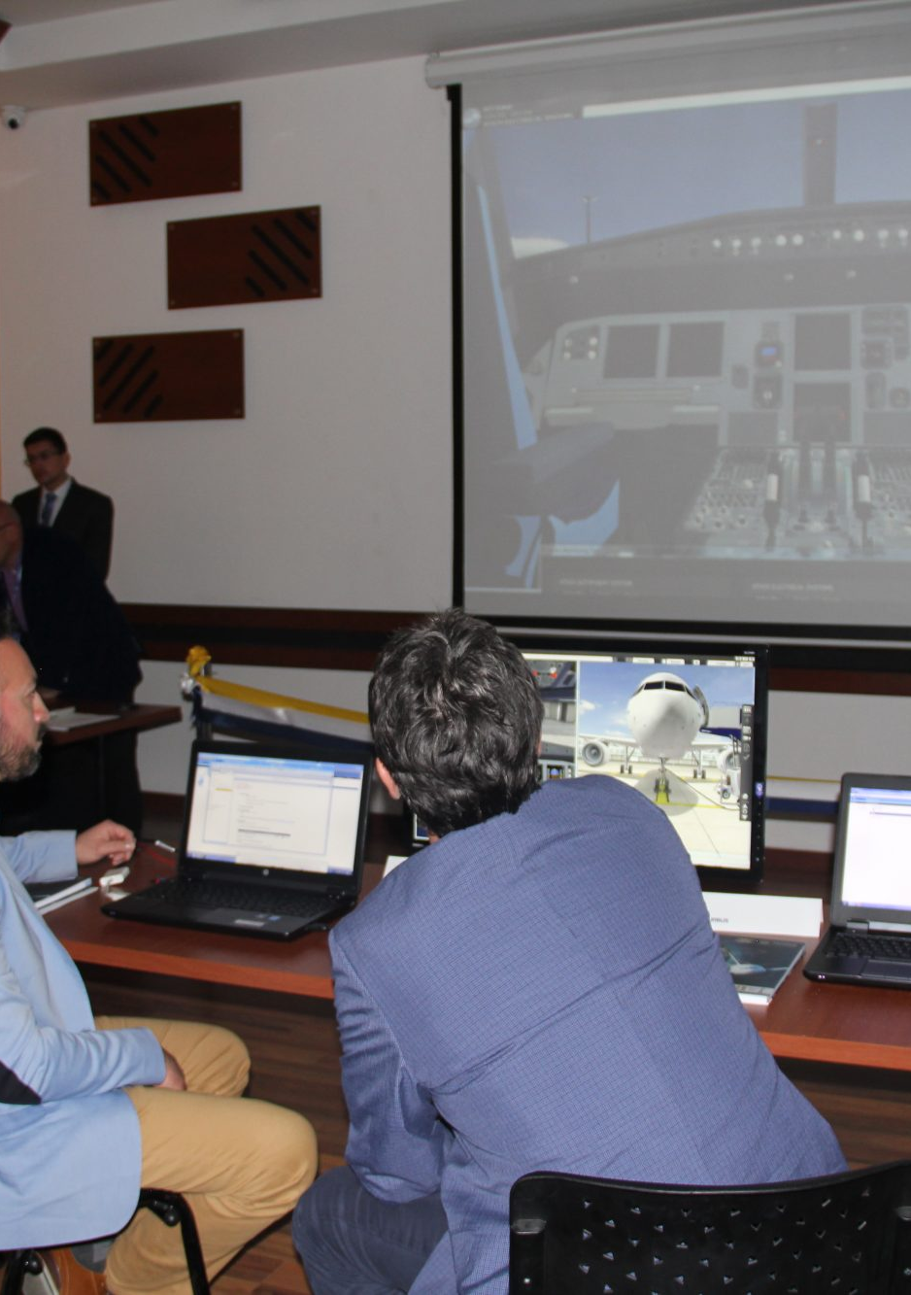
Parte 6 - Procedimientos para asegurar la competencia
Procedimientos para:
asegurar que todo el personal involucrado en mantenimiento reciba una formación inicial y continuo;
asegurase de que el personal que realiza tareas de inspección en proceso y de RII y componentes de aeronaves tenga adecuada calificación y competencia de forma continua;
asegurar que el personal de certificación tiene un adecuado conocimiento de las aeronaves y/o componentes de aeronaves que van a ser mantenidos y de los procedimientos asociados de la organización de mantenimiento
Notes:
Parte 6 Procedimientos para asegurar la competencia
Procedimientos para asegurar que todo el personal involucrado en mantenimiento reciba una formación inicial y continuo adecuada a sus tareas y responsabilidades asignadas, para asegurar que sea capaz de realizar sus tareas de forma continua;
Procedimientos para asegurase de que el personal que realiza tareas de inspección en proceso y de RII a las aeronaves y componentes de aeronaves tenga adecuada calificación y competencia de forma continua;
Procedimientos para asegurar que el personal de certificación tiene un adecuado conocimiento de las aeronaves y/o componentes de aeronaves que van a ser mantenidos y de los procedimientos asociados de la organización de mantenimiento;
Cuando la OMA decida tomar bajo su responsabilidad el otorgar y mantener la competencia del personal involucrado en mantenimiento, debe desarrollar procedimientos que considere por lo menos lo siguiente:
(i) procedimiento para preparar y organizar los cursos, si corresponde;
procedimiento para la elección de los instructores, si corresponde;
procedimiento para la evaluación de la instrucción impartida, si corresponde

Slide 13
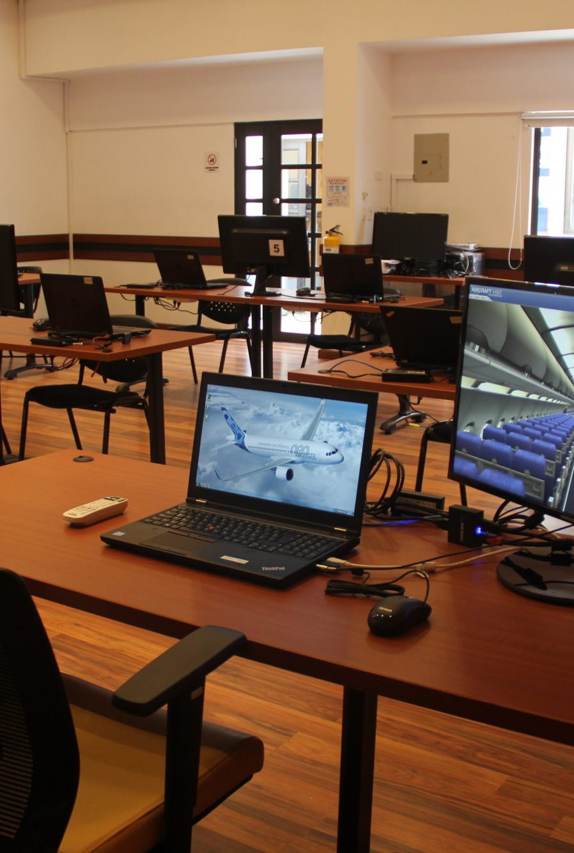
Parte 6 - Procedimientos para asegurar la competencia (Cont.)
Si una OMA decide tomar bajo su responsabilidad otorgar y mantener la competencia de su personal:
procedimiento para preparar y organizar los cursos, si corresponde;
procedimiento para la elección de los instructores, si corresponde;
procedimiento para la evaluación de la instrucción impartida, si corresponde.
Notes:
Parte 6 Procedimientos para asegurar la competencia
Procedimientos para asegurar que todo el personal involucrado en mantenimiento reciba una formación inicial y continuo adecuada a sus tareas y responsabilidades asignadas, para asegurar que sea capaz de realizar sus tareas de forma continua;
Procedimientos para asegurase de que el personal que realiza tareas de inspección en proceso y de RII a las aeronaves y componentes de aeronaves tenga adecuada calificación y competencia de forma continua;
Procedimientos para asegurar que el personal de certificación tiene un adecuado conocimiento de las aeronaves y/o componentes de aeronaves que van a ser mantenidos y de los procedimientos asociados de la organización de mantenimiento;
Cuando la OMA decida tomar bajo su responsabilidad el otorgar y mantener la competencia del personal involucrado en mantenimiento, debe desarrollar procedimientos que considere por lo menos lo siguiente:
(i) procedimiento para preparar y organizar los cursos, si corresponde;
procedimiento para la elección de los instructores, si corresponde;
procedimiento para la evaluación de la instrucción impartida, si corresponde

Slide 14

Parte 7 - Procedimientos SMS
Pueden ser parte del MOM o ser referenciado en el MOM y desarrollados en un documento o manual separado (MSMS).
Debe contener lo referente al SMS en:
  Requisitos reglamentarios
  Alcance en integración
  Responsabilidades del personal clave
  Notificaciones de SO y medidas correctivas
  Identificación de peligros y evaluación de riesgos
  Control y medición del rendimiento
  Mejora continua
  Gestión de riesgos; etc.
Notes:
Parte 7 Procedimientos de SMS
7.1. Control de documentos;
7.2 Requisitos reglamentarios del SMS;
7.3 Alcance e integración del sistema de gestión de la seguridad operacional;
7.4 Política de seguridad operacional;
7.5 Objetivos de seguridad operacional;
7.6 Responsabilidades de la seguridad operacional y personal clave;
7.7 Notificación de seguridad operacional y medidas correctivas;
7.8 Identificación de peligros y evaluación de riesgos;
7.9 Control y medición del rendimiento en materia de seguridad operacional;
7.10 Investigaciones relacionadas con la seguridad operacional y medidas correctivas;
7.11 Capacitación y comunicación de seguridad operacional;
7.12 Mejora continua y auditoría de SMS;
7.13 Gestión de los registros de SMS;
7.14 Gestión de cambio; y
7.15 Plan de respuesta ante emergencias/contingencia.

Slide 15
Parte 8 - Apéndices
Muestras de los documentos, formularios y registros vigentes con sus instrucciones de llenado;
Listado de subcontratistas;
Listado de ubicaciones de mantenimiento de línea; y
Listado de organizaciones LAR 145 contratadas.
Notes:
Parte 8 - Apéndices
Muestras de los documentos, formularios y registros vigentes con sus instrucciones de llenado;
Listado de subcontratistas;
Listado de ubicaciones de mantenimiento de línea; y
Listado de organizaciones LAR 145 contratadas.

Slide 16

Parte 9 - Lineamiento para el desarrollo e implementación y procedimientos sobre FFHH
Pueden ser parte del MOM o desarrollarse por separado, pero debe ser referenciado en el MOM.
Debe contener lo relacionado a FFHH
  Deberes y responsabilidades
  Factores humanos en el mantenimiento
  Reducción de los errores
  Factores que contribuyen al error en mantenimiento
  Instalaciones y entorno de trabajo
  Prevención y registro de errores
  Descanso de personal
  Estrategia para prevenir el error en el mantenimiento
Notes:
Parte 9 Lineamiento para el desarrollo, implementación y procedimientos en lo relacionado a factores humanos en el mantenimiento de aeronaves
9.1 Deberes y responsabilidades;
9.2 Factores humanos en el mantenimiento e inspección de aeronaves;
9.3 Reducción de los errores de mantenimiento;
9.4 Factores que contribuyen al error humano en el mantenimiento;
9.5 Instalaciones y entorno de trabajo;
9.6 Estrategia relativa a la prevención de errores en el mantenimiento;
9.7 Procedimientos de registro de errores humanos en el mantenimiento e inspección de aeronaves;
9.8 Conocimiento y destreza técnica;
9.9 Política para periodo y limitación de descanso de personal de mantenimiento; y
9.10 Estrategia para prevenir los errores humanos en el mantenimiento.

Slide 17
Manual o documento de SMS

Slide 18

Manual de gestión de la seguridad operacional (MSMS)
Comunica el marco de trabajo de SMS a la organización de forma interna, así como también, con las organizaciones externas relacionadas
Debe someterse a la aceptación de la AAC, en cumplimiento del requisito de certificación de la OM
📕
Es un documento:
Parte del MOM
Debe ser desarrollado de acuerdo a la dimensión y complejidad de la organización y los procesos SMS que se desarrollarán.
Notes:
MANUAL DE SEGURIDAD OPERACIONAL (MSMS)
GENERALIDADES
1.1 Este apéndice es una guía para que la OMA pueda reunir en un solo manual (o documento) de alto nivel sus procedimientos y definir el marco de trabajo de su SMS y sus elementos asociados. Puede ser un manual de SMS independiente (MSMS) o puede integrarse como una parte/capítulo de SMS consolidado dentro del manual de la organización de mantenimiento (MOM) de la OMA, manual aceptado correspondiente a los procedimientos de funcionamiento de la organización.
1.2 Al usar el formato sugerido y los elementos de contenido indicados en este apéndice y adaptarlos a su dimensión y complejidad, es una forma en que la organización puede desarrollar su propio manual de SMS de nivel superior. Los elementos del contenido de cada OMA dependerán del marco de trabajo de SMS específico y los elementos de la organización.
1.3 La descripción debajo de cada elemento deberá ser proporcional al alcance y la complejidad de los procesos de SMS de la OMA.
1.4 El MSMS servirá para comunicar el marco de trabajo de SMS a la organización de forma interna, así como también, con las organizaciones externas relacionadas. El manual debe someterse a la aceptación de la AAC como evidencia del cumplimiento del requisito de certificación de la OMA.
1.5 Debe existir una clara separación y distinción entre un manual de SMS y los registros y documentos de respaldo operacional. Esto último hace referencia a registros y documentos históricos y actuales generados durante la implementación y operación de los diversos procesos del SMS. Estos constituyen evidencia documental de las actividades constantes de SMS de la organización.

Slide 19


Manual de gestión de la seguridad operacional (MSMS)
Debajo de cada “encabezado de sección” numerado se incluye una descripción del “objetivo” de esa sección.
Seguidamente irán los “criterios” y “documentos de referencia cruzada”
Notes:
Debajo de cada “encabezado de sección” numerado se incluye una descripción del “objetivo” de esa sección, seguido de sus “criterios” y “documentos de referencia cruzada”. El “objetivo” es lo que intenta lograr la organización al hacer lo que se describe en esa sección. Los "criterios" definen el alcance de lo que se debe considerar al escribir esa sección. Los “documentos de referencia cruzada” vinculan la información con otros manuales pertinentes o SOP de la organización, los que contienen detalles del elemento o proceso, según corresponda.

Slide 20

Control de documentos
Debe indicarse:
como se mantendrá actualizado el MSMS, y
cómo se garantizará que el personal que participa en las tareas relacionadas con la seguridad operacional tenga la ultima versión.
Notes:
Criterios
Explicar en detalle los reglamentos/normas actuales de SMS. Incluir el marco de tiempo del cumplimiento y las referencias del material de asesoramiento, según corresponda.
Donde corresponda, elaborar o explicar la importancia y las implicaciones de los reglamentos para la organización.
Establecer una correlación con otros requisitos o normas relacionados con la seguridad operacional, donde corresponda.
Documentos de referencia cruzada
Referencias de reglamentos/requisitos de SMS, referencias de documentos de guía de SMS, etc.

Slide 21
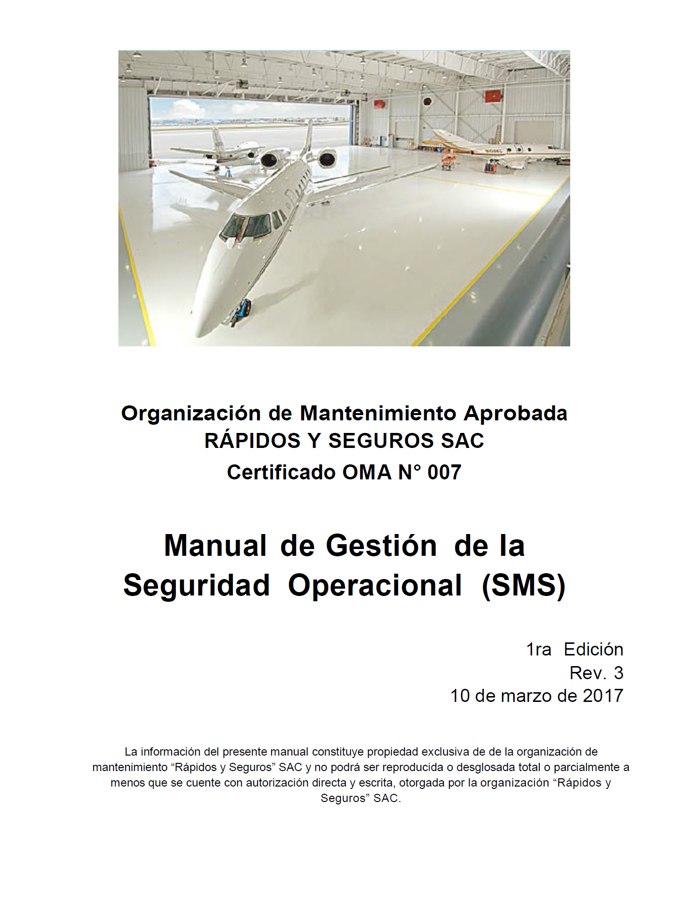
Requisitos reglamentarios del SMS
Debe abordar:
Los reglamentos de SMS; y
El material guía actual para obtener una referencia necesaria y toma de conciencia de todos los interesados.
Notes:
Criterios
Explicar en detalle los reglamentos/normas actuales de SMS. Incluir el marco de tiempo del cumplimiento y las referencias del material de asesoramiento, según corresponda.
Donde corresponda, elaborar o explicar la importancia y las implicaciones de los reglamentos para la organización.
Establecer una correlación con otros requisitos o normas relacionados con la seguridad operacional, donde corresponda.
Documentos de referencia cruzada
Referencias de reglamentos/requisitos de SMS, referencias de documentos de guía de SMS, etc.

Slide 22

Alcance e integración del SMS
Describir el alcance y extensión de la lista de capacidad e instalaciones de la OM, a la cual se aplicará el SMS.
También debe abordar el alcance de los procesos, los equipos y las operaciones consideradas idóneas para el programa de identificación de peligros y mitigación de riesgos (HIRM) de la OM.
Notes:
Criterios
Explicar la naturaleza del negocio de aviación de la organización y su posición o función dentro de la industria como un todo.
Identificar las áreas, los departamentos, los talleres y las instalaciones principales de la organización, dentro de las cuales se aplicará el SMS.
Identificar los procesos, las operaciones y los equipos principales que se consideran idóneos para el programa HIRM de la organización, especialmente aquellos que son pertinentes para la seguridad operacional de la aviación. Si el alcance de los procesos, las operaciones y los equipos idóneos de HIRM es demasiado detallado o extenso, se puede controlar de acuerdo con un documento complementario, según corresponda.
Donde se espera que el SMS se opere o administre en un grupo de organizaciones o contratistas interconectados, defina y documente dicha integración y las responsabilidades asociadas, según corresponda.
Donde hayan otros sistemas de control/gestión relacionados dentro de la organización, como QMS, OSHE y SeMS, identifique su integración pertinente (donde corresponda) dentro del SMS de la aviación.
Documentos de referencia cruzada
Manual de la calidad, manual de ingeniería, etc.

Slide 23

Política de seguridad operacional
Describe las intenciones de la OM, sus principios de gestión y su compromiso con la mejora de la seguridad operacional.
Una política de seguridad operacional debe ser una descripción corta, parecida a una declaración de la misión.
Notes:
Criterios
La política de seguridad operacional debe ser adecuada para la envergadura y complejidad de la organización.
La política de seguridad operacional señala las intenciones de la organización, sus principios de gestión y el compromiso con la mejora continua en la seguridad operacional de la aviación.
El ejecutivo responsable aprueba y firma la política de seguridad operacional.
El ejecutivo responsable y el resto de los gerentes promueven la política de seguridad operacional.
La política de seguridad operacional se revisa periódicamente.
El personal en todos los niveles participa en el establecimiento y mantenimiento del sistema de gestión de la seguridad operacional.
La política de seguridad operacional se comunica a todos los empleados con la intención de crear conciencia de sus obligaciones de seguridad operacional individuales.
Documentos de referencia cruzada
Política de seguridad operacional de OSHE, etc.

Slide 24

Objetivos de seguridad operacional
Deben ser una declaración corta que describa a grandes rasgos de lo que espera lograr la organización.
Notes:
Criterios
Se hayan establecido los objetivos de seguridad operacional.
Los objetivos de seguridad operacional se expresan como una declaración de nivel superior que describe el compromiso de la organización para lograr la seguridad operacional.
Existe un proceso formal para desarrollar un conjunto coherente de objetivos de seguridad operacional.
Los objetivos de seguridad operacional se difunden y distribuyen.
Se han asignado recursos para lograr los objetivos.
Los objetivos de seguridad operacional se vinculan con los indicadores de seguridad operacional para facilitar el control y la medición, como corresponda.
Documentos de referencia cruzada
Documento de indicadores de rendimiento en materia de seguridad operacional, etc.

Slide 25

Funciones y responsabilidades
Describir las autoridades, funciones y responsabilidades relacionadas con la seguridad operacional para el personal de la OMA que participa en el SMS.
Notes:
Criterios
El ejecutivo responsable se encarga de garantizar que el sistema de gestión de la seguridad operacional se implemente correctamente y se desempeñe según los requisitos en todas las áreas de la organización.
Se asignó un gerente (oficina) de seguridad operacional correspondiente, un comité de seguridad operacional o grupos de acción de seguridad operacional, según corresponda.
Las autoridades y responsabilidades de seguridad operacional del personal en todos los niveles de la organización están definidos y documentados.
Todo el personal comprende sus autoridades y responsabilidades en relación con los procesos, las decisiones y las medidas de la gestión de seguridad operacional.
Se dispone de un diagrama de responsabilidades institucionales del SMS.
Documentos de referencia cruzada
Manual de exposición de la empresa, manual de SOP, manual de administración, etc.

Slide 26
Notificación de seguridad operacional
Un sistema de notificación debe incluir:
Medidas reactivas (notificaciones de accidentes/incidentes, etc.)
Medidas proactivas / predictivas (notificaciones de peligros).
Describir los sistemas de notificación respectivos.
Entre los factores que se deben considerar se incluyen:
  Formato del informe
  confidencialidad, los destinatarios
  Los procedimientos de investigación/evaluación
  Las medidas correctivas/preventivas
  La divulgación del informe.

Slide 27
Identificación de peligros y evaluación de riesgos
Describir:
El sistema de identificación de peligros y cómo se recopilan tales datos.
El proceso para la categorización de peligros/riesgos y su posterior priorización para su evaluación.
Cómo se lleva a cabo el proceso de evaluación de seguridad operacional; y
Cómo se implementan planes de acción preventiva.
PROBABILIDAD | GRAVEDAD
 | 1. Insignificante | 2. Leve | 3. Moderado | 4. Grave | 5. Catastrófico
A. (excepcional/ imposible) | Insignificante (1A) | Insignificante (2A) | Bajo (3A) | Bajo (4A) | Moderado (5A)
B. (poco probable/ improbable) | Insignificante (1B) | Bajo (2B) | Bajo (3B) | Moderado (4B) | Moderado (5B)
C. (posible/ remoto) | Bajo (1C) | Bajo (2C) | Moderado (3C) | Moderado (4C) | Alto (5C)
D. (probable/ ocasional) | Bajo (1D) | Moderado (2D) | Moderado (3D) | Alto (4D) | Extremo (5D)
E. (seguro/ frecuente) | Moderado (1E) | Moderado (2E) | Alto (3E) | Extremo (4E) | Extremo (5E)
Notes:
Criterios
Los peligros identificados se evalúan, priorizan y procesan para la evaluación de riesgos, según corresponda.
Existe un proceso estructurado para la evaluación de riesgos que implica la evaluación de gravedad, probabilidad, tolerabilidad y controles preventivos.
Los procedimientos de identificación de peligros y evaluación de riesgos se centran en la seguridad operacional de la aviación, así como también, en su contexto fundamental.

Slide 28
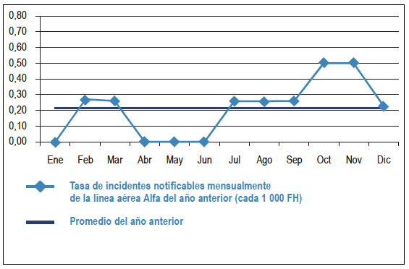
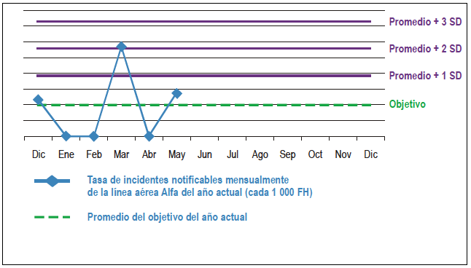
Identificación de peligros y evaluación de riesgos
Describir el componente de control y medición del rendimiento en materia de seguridad operacional del SMS. Esto incluye los indicadores de rendimiento en materia de seguridad operacional (SPI) del SMS de la organización
Notes:
Criterios
El proceso formal para desarrollar y mantener un conjunto de indicadores de rendimiento en materia de seguridad operacional y sus objetivos eficaces asociados.
Correlación establecida entre los SPI y los objetivos de seguridad operacional de la organización, donde corresponda, y el proceso de aceptación reglamentaria de los SPI, donde sea necesario.
El proceso de control del rendimiento de estos SPI, incluido el procedimiento de medidas correctivas, cada vez que se activen tendencias inaceptables o anormales.
Cualquier otro criterio o proceso de control y medición del rendimiento en materia de seguridad operacional o de SMS complementario

Slide 29
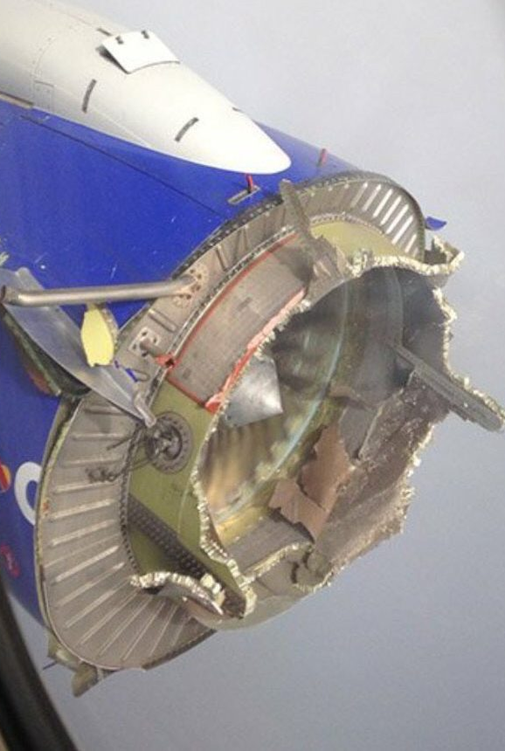
Investigaciones relacionadas con la seguridad operacional y medidas correctivas
Describir cómo se investigan y procesan los accidentes incidentes/sucesos dentro de la OMA, incluida la correlación con el sistema de identificación de peligros y gestión de riesgos del SMS de la organización.
Notes:
Criterios
Procedimientos para garantizar que se investiguen de forma interna los accidentes e incidentes notificados.
Divulgación interna de los informes de investigación completados al igual que a la CAA, según corresponda.
Un proceso para garantizar que se lleven a cabo las medidas correctivas tomadas o recomendadas y para evaluar sus resultados/eficacia.
Procedimiento sobre la consulta y las medidas disciplinarias asociadas con los resultados del informe de investigación.
Condiciones definidas claramente según las cuales se podrían considerar medidas disciplinarias punitivas (por ejemplo, actividad ilegal, imprudencia, negligencia grave o conducta impropia deliberada).
Un proceso para garantizar que las investigaciones incluyan la identificación de averías activas, así como también, factores y peligros que contribuyen.
El procedimiento y el formato de la investigación proporcionan hallazgos sobre factores o peligros contribuyentes que se procesarán para la medida de seguimiento con el sistema de identificación de peligros y gestión de riesgos de la organización, donde corresponda.

Slide 30

Capacitación y comunicación de seguridad operacional
¿SMS?
Describir:
La capacitación relacionada con la seguridad operacional que reciba el personal y el proceso para garantizar la eficacia de la capacitación.
Cómo se documentan tales procedimientos de capacitación.
Los procesos/canales de comunicación de seguridad operacional dentro de la organización.
Notes:
Criterios
Se documenta el programa de capacitación, la idoneidad y los requisitos.
b) Existe un proceso de validación que mide la eficacia de la capacitación.
c) La capacitación incluye capacitación inicial, recurrente y de actualización, donde corresponda.
d) La capacitación de SMS de la organización es parte del programa de capacitación general de la organización.
e) Se incorpora la toma de conciencia de SMS en el programa de empleo o adoctrinamiento.
f) Los procesos/canales de comunicación de la seguridad operacional dentro de la organización.

Slide 31

Mejora continua y auditorías de SMS
Describir el proceso para la revisión y mejora continua del SMS
Notes:
Criterios
El proceso para una auditoría/revisión internas regulares del SMS de la organización para garantizar su continua sustentabilidad, suficiencia y eficacia.
Describir cualquier otro programa que contribuya con la mejora continua del SMS de la organización y el rendimiento en materia de seguridad operacional, por ejemplo, MEDA, estudios de seguridad operacional, sistemas ISO.

Slide 32

Gestión de registros de SMS
Describir el método de almacenamiento de todos los registros y documentos relacionados con SMS

Slide 33

Gestión del cambio
Describir el proceso de la organización para gestionar los cambios que pueden tener un impacto en los riesgos de la seguridad operacional y cómo tales procesos se integran con el SMS.
Notes:
Criterios
Procedimientos para garantizar que los cambios institucionales y operacionales sustanciales consideran cualquier impacto que puedan tener en los riesgos existentes de la seguridad operacional.
Procedimientos para garantizar que se lleva a cabo una evaluación de seguridad operacional correspondiente antes de la introducción de nuevos equipos o procesos que tengan implicaciones de riesgos de seguridad operacional.
Procedimientos para la revisión de evaluaciones de seguridad operacional existentes cada vez que se apliquen cambios al proceso o equipo asociado.
Documentos de referencia cruzada
SOP de la empresa relacionado con la gestión de cambio, etc.

Slide 34

Plan de respuestas ante emergencias
Describir las intenciones o acciones de la OMA en una emergencia
Su compromiso para abordar dichas emergencias
Los controles de recuperación correspondientes
Describir las funciones y responsabilidades del personal clave
Puede ser un documento separado o puede ser parte del manual de SMS (MSMS)
Notes:
Criterios (como corresponda para la organización)
La organización tiene un plan de emergencia que describe las funciones y responsabilidades en caso de un incidente, una crisis o un accidente importante.
Existe un proceso de notificación que incluye una lista de llamadas de emergencia y un proceso de movilización interno.
La organización tiene disposiciones con otras agencias para recibir ayuda y la disposición de servicios de emergencia, según corresponda.
La organización tiene procedimientos para las operaciones del modo de emergencia, donde corresponda.
Existe un procedimiento para vigilar el bienestar de todas las personas afectadas y para notificar al familiar más cercano.
La organización ha establecido procedimientos para tratar con los medios de comunicación y temas relacionados con el seguro.
Existen responsabilidades de investigación de accidentes definidas dentro de la organización.
El requisito para preservar la evidencia, asegurar el área afectada y la notificación obligatoria/gubernamental está claramente declarada.
Existe una capacitación de preparación y respuesta ante emergencias para el personal afectado.
La organización desarrolló un plan de evacuación en caso de una aeronave o un equipo averiado con el asesoramiento de propietarios de aeronaves/equipos, explotadores de aeródromo u otras agencias, según corresponda.
Existe un procedimiento para registrar las actividades durante una respuesta ante emergencias.
Documentos de referencia cruzada
Manual de ERP, etc.

Slide 35


